Slide 2
지휘관캐릭터: -----종류: 8마리 5: 라이플, 검, 석궁, 빠따 3: 활, 클로, 마법사 1: 미니건 -----지휘관 캐릭터 스탯 디펜스모드 : 공격력 공속 사정거리 던전모드 : 공격력,공속,사거리,라이프(하트3개) 무한모드 : 공격력, 공속, 사정거리, 피버타임도달시간 영웅타워 : 불: 데미지- 도트뎀 - 20초에 한번씩 메테오 물: 이속감소 - 이속감소 스플래시 - 확률적으로 속박 바람: 공속 - 주변타워 공속 증가 - 범위 넉백 전기: 스플래시3 - 6 - 12 독: 도트데미지 - 도트데미지 스플래시 - 즉사 대지: 골렘 나와서 공격- 골렘3마리 - 벽 생성 재화: 은화(몬스터 잡고 타워 레벨업, 스테이지 클리어용도) 금화(장비제작) 다이아(캐릭터,타워 능력치 업글) 제작: 악세사리(반지,목걸이, 귀걸이,팔찌) 무기강화: 옵션석(강화가능) 업적: 일반: 디펜스업적 : 라운드클리어, 클리어시 하트소모없음, 스테이지에서 몇성 이상 달성 던전업적: 무한모드업적 : 칭호: 랭킹에서 볼 수 있게

Slide 3
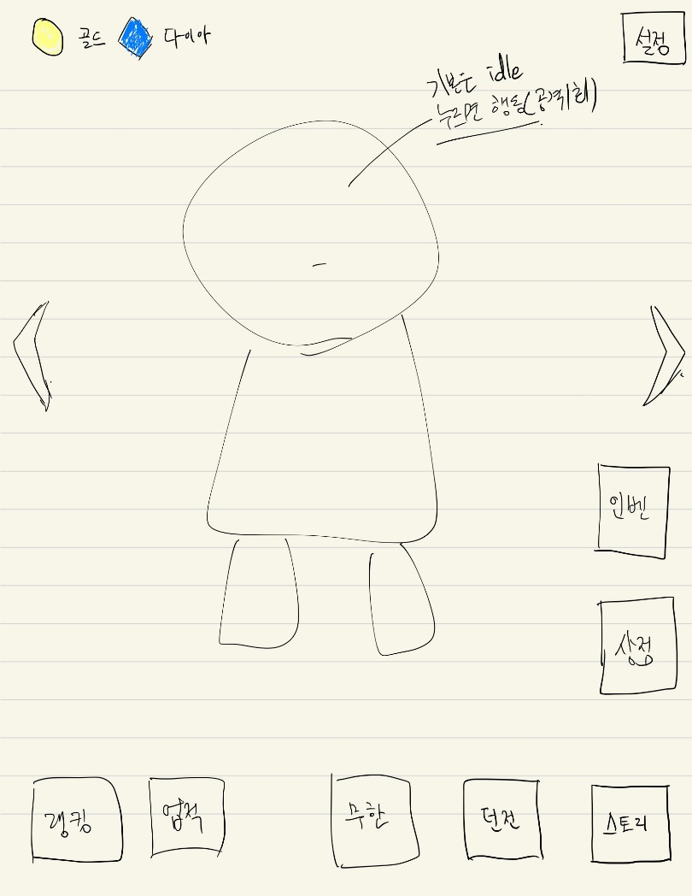

Slide 4
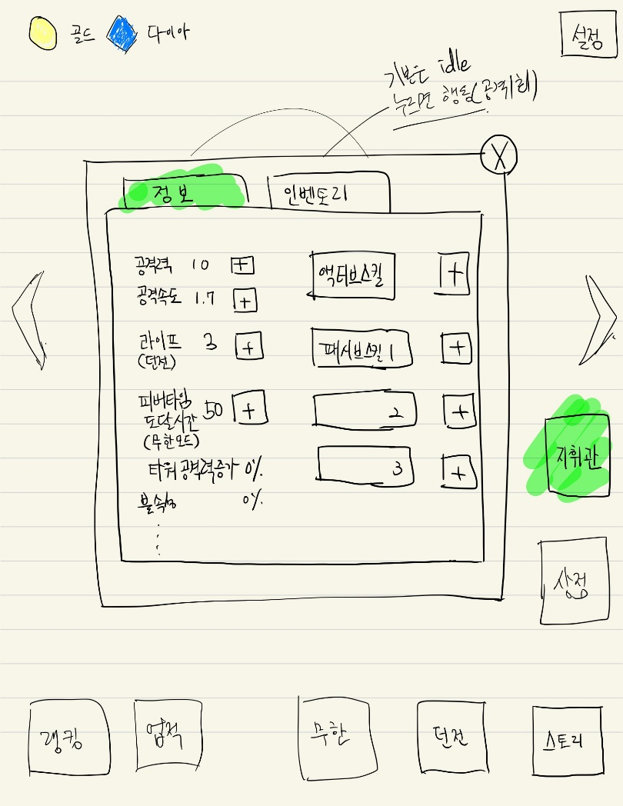

Slide 5
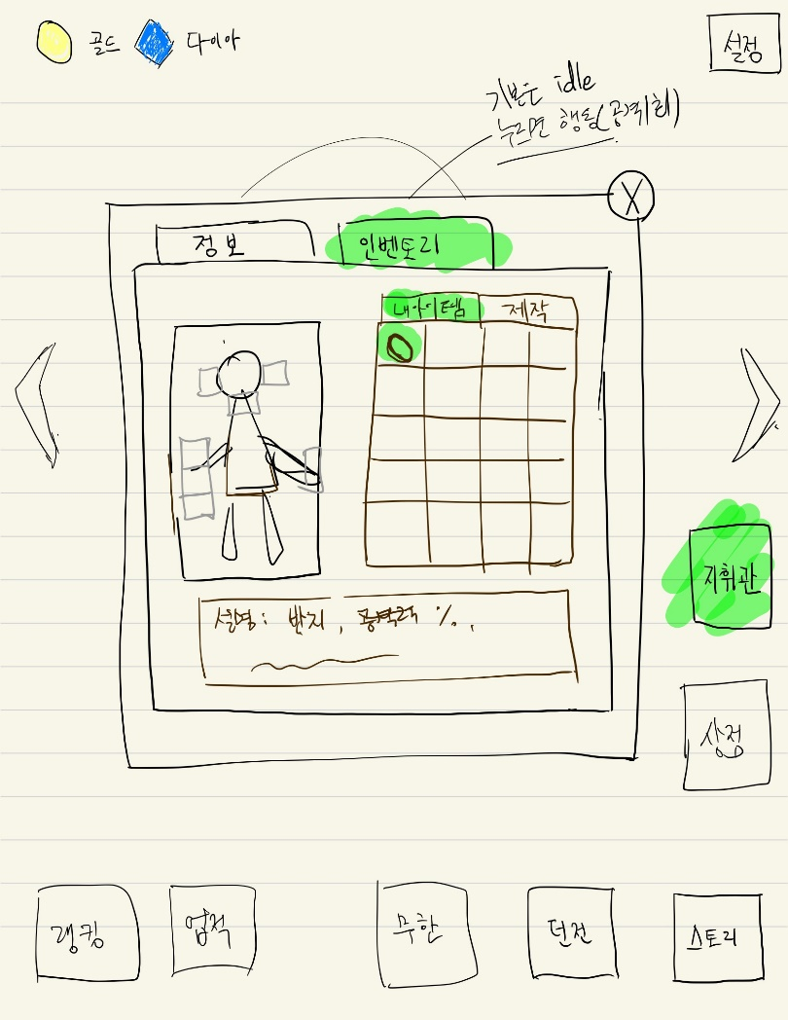

Slide 6
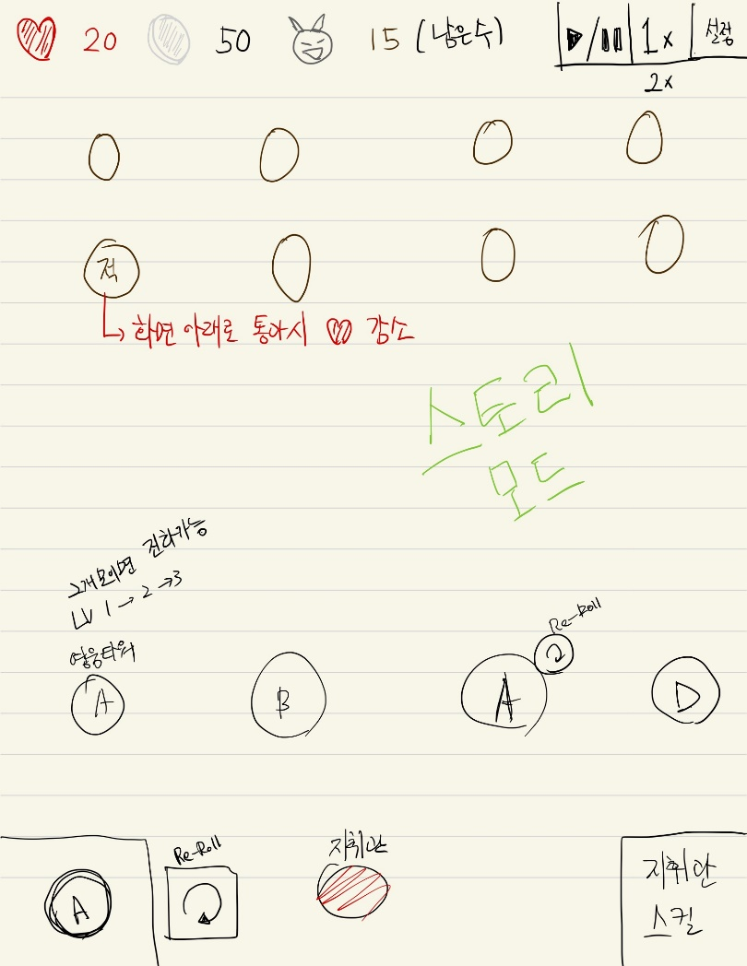

Slide 7
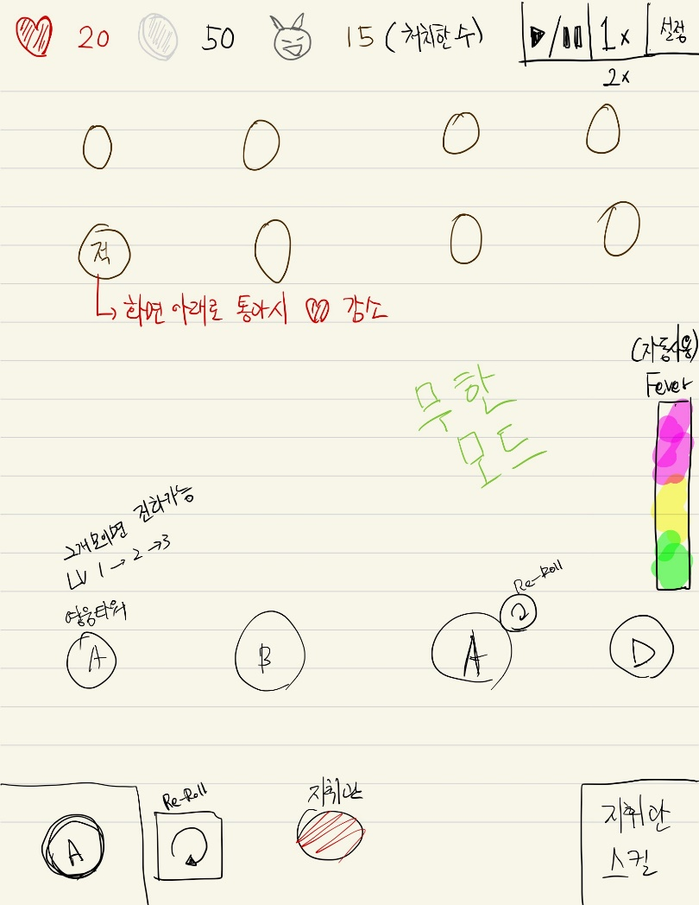

Slide 8
